Slide 1
CHAPITRE 1 : L’environnement de la logistique de Last Mile Distribution
Unité 2: Les principales parties prenantes d'une chaîne d'approvisionnement typique LMD
Capsule
1.2.1
Acteurs de l’écosystème de la logistique urbaine

Slide 2
À faire avant cette capsule:
1.1.1
Capsule liée à:
Toutes les capsules
Auteurs:
ITL
SUSMILE Consortium

Slide 3
Objectifs de la capsule
Comprendre le rôle des principaux acteurs et parties prenantes impliqués dans la logistique urbaine et les zones de marché dans lesquelles ils opèrent. L’écosystème du côté de la demande et du côté de l’offre.
Catégorie | E-learning | EQF
 |  | 4 | 5 | 6
 |  | X | X | X
Exercices inclus | Oui
Effort pour la capsule | 15 Minutes

Slide 4
Contenu
Qui sont les parties prenantes de LMD ? Conflits logistiques urbains Acteurs du côté de la demande et du côté de l’offre

Slide 5
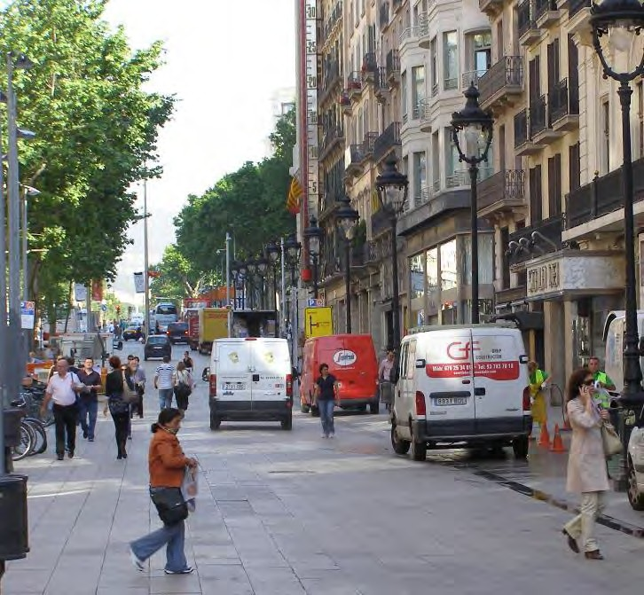
1. Les parties prenantes sont essentielles dans LMD
Livraison du dernier kilomètre (LMD en anglais) Les parties prenantes sont des individus ou des groupes qui s’intéressent aux activités générées par la logistique dans les zones urbaines, par exemple: Entreprises Opérateurs/transporteurs Résidents locaux Parties intéressées Groupes commerciaux Employés municipaux Syndicats Autorité municipale Organismes de réglementation et d’application de la loi, police

Slide 6
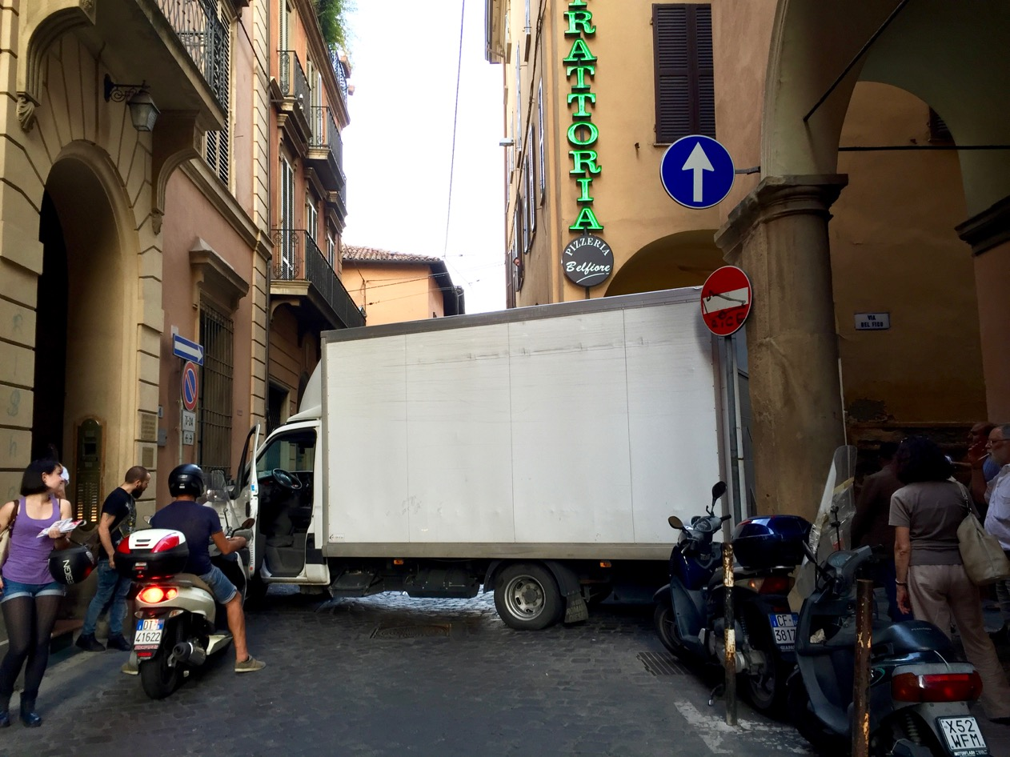
2. Conflits dans la logistique urbaine
La logistique urbaine se produit dans un environnement urbain, où une variété de personnes vivent et poursuivent des objectifs différents. Très souvent, les livraisons urbaines génèrent du trafic et des embouteillages et interfèrent avec les activités des autres acteurs.
Sur cette photo, nous pouvons clairement voir que le camion (opérateur de transport) est coincé dans la rue et a affecté un certain nombre d’acteurs différents:
Citoyens/résidents : ils ne peuvent pas traverser la rue Autres usagers de la rue : ils ne peuvent pas passer car la rue est trop étroite Magasins/entreprises : les clients ne peuvent pas les joindre
Photo by ITL

Slide 7
3. La logistique urbaine : un environnement très difficile (1)
Les livraisons en ville impliquent de nombreuses parties prenantes différentes, à la fois celles de la zone urbaine qui ne sont pas directement impliquées dans les mouvements de transport de marchandises (autorités publiques, résidents, touristes/visiteurs) et les acteurs de la chaîne d’approvisionnement.
L’interaction entre ces différentes parties prenantes, chacune ayant ses propres intérêts et perceptions des questions liées au transport urbain de marchandises (UFT), augmente la complexité dans la recherche de solutions pour parvenir à une distribution urbaine durable.
Chaque ville dispose de différentes réglementations qui régissent le trafic en son sein. Ces règles posent des problèmes aux planificateurs qui doivent les prendre en compte pour ne pas commettre d'infractions.
L'environnement urbain oblige les transitaires à choisir le meilleur véhicule de livraison. En fonction de la topologie de la ville, les planificateurs d'expédition doivent envisager les moyens les plus appropriés pour chaque zone de la ville (par exemple, le centre historique, la zone industrielle, les zones universitaires, etc.)

Slide 8
4. La logistique urbaine : un environnement très difficile (2)
Acteurs de la chaîne d’approvisionnement
Efficacité commerciale
Dépenses
Ville/citoyens
Durabilité
Bien-être
Impacts négatifs
Les décisions logistiques sont généralement prises sur la base de facteurs commerciaux et opérationnels, sans aucune considération spécifique pour l’environnement local.
Il est nécessaire de concilier le conflit entre l’objectif d’efficacité commerciale poursuivi par les parties prenantes de la chaîne d’approvisionnement et les objectifs plus larges de durabilité poursuivis par les autorités municipales au nom des résidents et des touristes/visiteurs.

Slide 9
5. Acteurs dans LMD
Les acteurs de la chaîne d’approvisionnement peuvent être catégorisés, comme indiqué ci-dessous :
la demande de biens (récepteurs),
la fourniture de biens (expéditeurs ou producteurs)
le transport de marchandises (opérateurs de transport).
Acteurs de la chaîne d’approvisionnement

Slide 10
6. Demande et offre
La logistique et les livraisons sont des services demandés par les entreprises qui produisent ou vendent des marchandises. Ils sont du côté de la demande. Les fournisseurs de services logistiques représentent l’offre. Un certain nombre de services liés sont liés à la fois à l’offre et à la demande.
Demande
Activités manufacturières Affaire Ho.Re.Ca Services bancaires Services de santé
Offre
Transporteurs Courriers Courriers express Transitaires
Services liés
Concessionnaires de véhicules utilitaires Immobilier Gestion des fournisseurs de systèmes Consultants en informatique et logistique
* Ho.Re.Ca. signifie Hospitality Restaurants and Catering activities (Hôtels) et activités de restauration

Slide 11
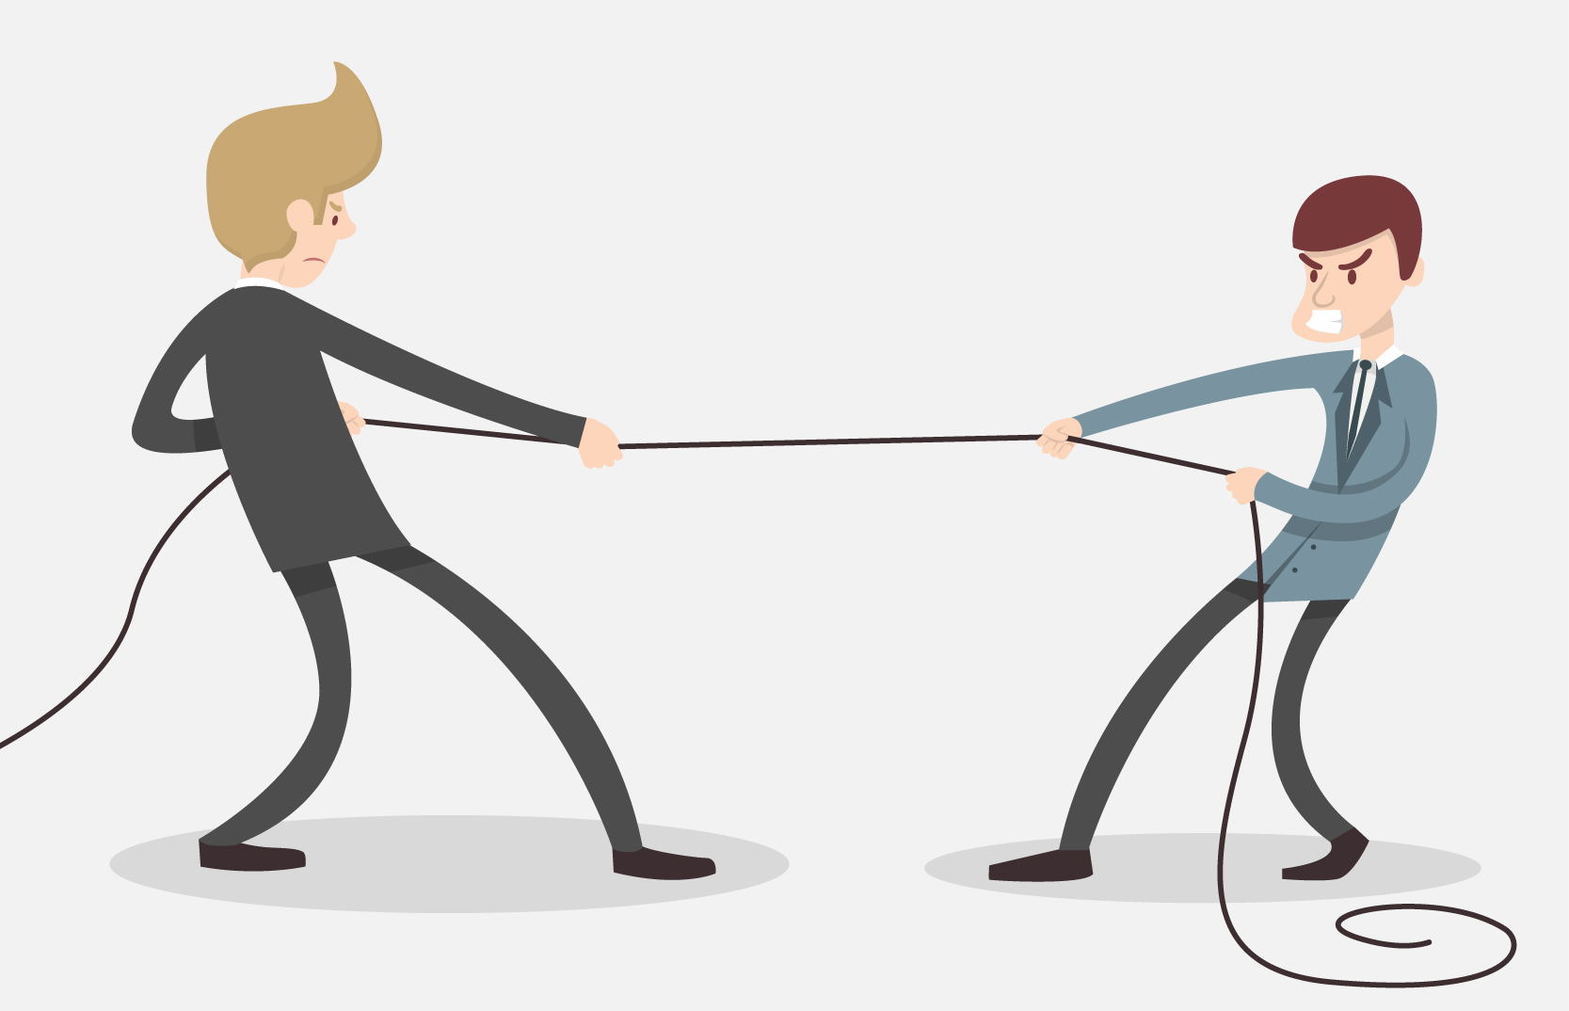
7. Conflits liés au transport urbain de marchandises
Plein de conflits spatio-temporels
Fortement négligé dans la planification des transports
Très dynamique, répondant aux besoins des consommateurs
Il est difficile de répondre aux besoins du transport urbain de marchandises car il comporte un certain nombre de conflits: - Utilisation de l’espace/du temps pour les passagers par rapport aux besoins du fret, - Objectifs économiques et environnementaux - Un grand nombre de parties prenantes ayant des besoins et des points de vue différents
Photo conçue par freepik.com

Slide 12
8. Qui sont les parties prenantes
Propriétaires de cargaisons
Ils ont besoin de transporter des marchandises dans le cadre de leurs activités commerciales ou manufacturières. Ils sont principalement concernés par le coût, la capacité
Résidents
Ils sont les principaux destinataires des livraisons urbaines.
Détaillants
Ceux qui doivent recevoir des produits et faire enlever les déchets.
Planificateurs et régulateurs
Ils doivent mettre en œuvre des politiques visant à atténuer les effets négatifs de la logistique urbaine.
Distributeurs
Comme les transporteurs, qui déplacent les marchandises et tentent de mettre en œuvre des stratégies pour améliorer l'efficacité et la fiabilité. Ils sont concernés par les facteurs qui ont un impact sur leurs opérations, notamment la congestion et les difficultés de stationnement.
Les habitants attendent un accès facile aux biens de consommation et l'enlèvement rapide des déchets.
Ils s'attendent également à ne pas être affectés par la circulation des camions, le bruit et la pollution.
Ils sont principalement concernés par des livraisons cohérentes et fiables qui minimisent les coûts d'inventaire.
Ils tentent de concilier les intérêts souvent contradictoires des nombreuses parties prenantes au sein de leur juridiction.

Slide 13
6. Résumé
La livraison du dernier kilomètre est complexe car plusieurs parties prenantes ont chacune leur propre intérêt
Il y a beaucoup d'acteurs impliqués dans la livraison du dernier kilomètre.
En milieu urbain, les problèmes liés au LMD sont exacerbés car l'espace est limité.

Slide 14
Auto-questionnaire : Question 1
Lequel d’entre eux est un acteur de LMD ?
a) Propriétaires de cargaisons
b) Résidents
c) Autorités municipales
d) Entreprises de logistique
e) Tous les acteurs de a),b),c),d)

Slide 15
Auto-questionnaire : Question 1 (réponse)
Lequel d’entre eux est un acteur de LMD ?
a) Propriétaires de cargaisons
b) Résidents
c) Autorités municipales
d) Entreprises de logistique
e) Tous les acteurs de a),b),c),d)

Slide 16
Auto-questionnaire : Question 2
Les parties prenantes de LMD ont des intérêts différents et souvent opposés
a) Vrai
b) Faux

Slide 17
Auto-questionnaire : Question 2 (réponse)
Les parties prenantes de LMD ont des intérêts différents et souvent opposés
a) Vrai
b) Faux

Slide 18
Auto-questionnaire : Question 3
Quel est l’intérêt/objectif des parties prenantes de la chaîne d’approvisionnement en LMD ?
a) Durabilité environnementale
b) Objectifs commerciaux
c) Durabilité sociale

Slide 19
Auto-questionnaire : Question 3 (réponse)
Quel est l’intérêt/objectif des parties prenantes de la chaîne d’approvisionnement en LMD ?
a) Durabilité environnementale
b) Objectifs commerciaux
c) Durabilité sociale

Slide 20
Références
Dallari F., Pennacino E., Toriello F., Cossu E. (2016) Corso di Logistica e Trasporti – Spedizioni, normativa e commercio internazionale. Hoepli Editore. ISBN 978-88-203-6675-9
MDS Transmodal Limited (2012) DG MOVE European Commission: Study on Urban Freight Transport https://civitas.eu/sites/default/files/2012_ec_study_on_urban_freight_transport_0.pdf

